Slide 1
Analisis Urgensi Penanganan Pasien Covid-19
By Kelompok Regression

Slide 2
Anggota Kelompok Regression:
David Alexander (2006596062)
Muhammad Imam Luthfi Balaka (2006524290)
Ramdhan Firdaus Amelia (2006595753)
Taufik Pragusga (2006595980)

Slide 3
Latar Belakang
Kejadian munculnya Covid-19 banyak menimbulkan kerugian bagi masyarakat dunia. Virus ini dapat menimbulkan dampak yang sangat fatal bagi kesehatan dan kasus kematiannya pun sangat besar. Hal tersebut banyak terjadi karena para pengidapnya tidak mengetahui bahwa dirinya sudah terpapar oleh virus ini.
Dengan penyebaran Covid-19 yang sangat cepat dan agak sulitnya untuk mengetahui seseorang sudah terpapar atau belum, dibutuhkan suatu solusi untuk memprediksi kondisi seseorang yang berhubungan dengan Covid-19 ini.

Slide 4
Tujuan
Memberikan informasi kepada masyarakat terkait hubungan antara kondisi kesehatan dengan urgensi penanganan pasien.
Memberikan informasi kepada rumah sakit dan lembaga kesehatan terkait pasien yang perlu diberikan layanan extra dalam proses penyembuhan dari penyakit Covid-19.

Slide 5
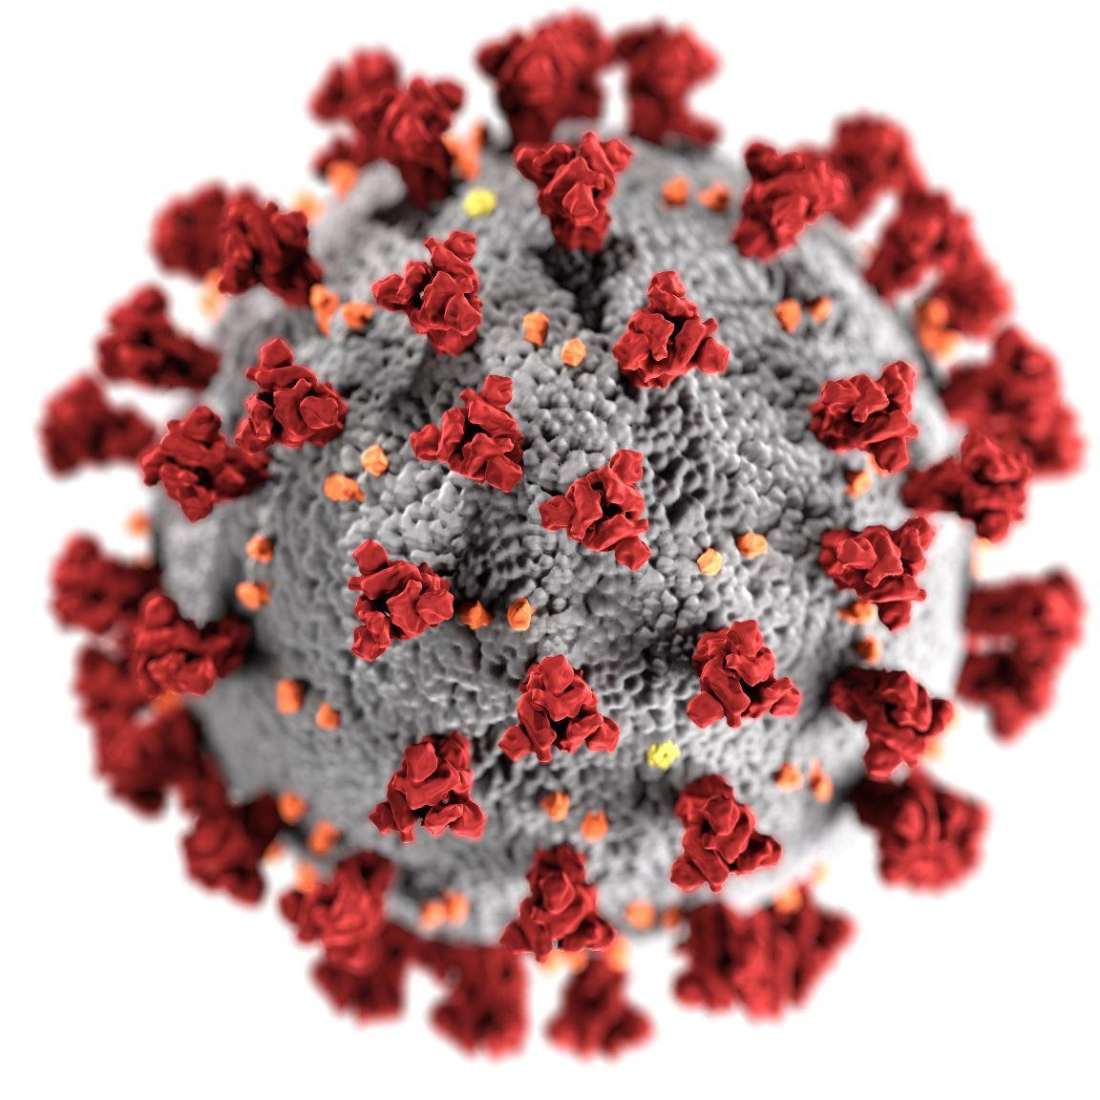
DATASET
Terdiri atas 23 kolom terkait gambaran umum pasien, yaitu jenis kelamin, tanggal masuk, tanggal mulainya gejala, umur, dan berbagai macam penyakit komorbid.
Dataset COVID-19 patient pre-condition dari pemerintah Mexico.
https://www.kaggle.com/tanmoyx/covid19-patient-precondition-dataset?select=covid.csv

Slide 6
Deskripsi Dataset
'id'
'sex'
'patient_type'
'entry_date':
'date_symptoms'
'date_died'
'intubed'
'pneumonia'
'age'
'pregnancy'
'diabetes'
'copd'
'asthma'
'inmsupr'
'hypertension'
'other_disease'
'cardiovascular'
'obesity'
'renal_chronic'
'tobacco'
'contact_other_covid'
'covid_res'
'icu'

Slide 7
TASKS
Penjelasan berbagai task yang kami lakukan dan hasilnya.

Slide 8
Data Preprocessing
Dataset sudah dalam kondisi ter-encode (misalnya missing/NA di-fill oleh 97, 98, 99). Oleh karena itu, kami lakukan preprocessing sebelum EDA agar memudahkan dan hasilnya lebih bermakna.
Data Preprocesing yang dilakukan di antaranya adalah:
Penanganan null value pada baris dengan sex = 2 (male), yaitu diisi dengan 2 (tidak hamil).
Pengembalian data null yang sudah di-encode (97, 98, 99) ke null.
Penanganan null values, duplikat, dan outliers (pada kolom age), yaitu dengan men-drop-nya.
Data formatting untuk kolom tanggal.

Slide 9
EDA
EDA kami lakukan untuk menjawab:
Bagaimana distribusi hari seorang pasien muncul gejala sampai meninggal?
Bagaimana distribusi hari seorang pasien masuk ICU sampai meninggal?
Bagaimana hubungan antara sex seseorang yang positif covid-19 dengan meninggalnya mereka?
Bagaimana hubungan antara age seseorang dengan meninggalnya mereka?
Bagaimana hubungan banyaknya penyakit komorbid yang dimiliki seseorang dengan meninggalnya mereka?
Penyakit komorbid apa yang paling berkorelasi dengan meninggalnya pasien?

Slide 10
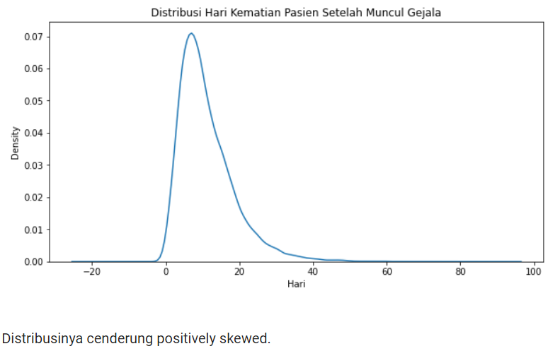
EDA TASK 1 Distribusi hari seorang pasien muncul gejala sampai meninggal:
Distribusinya cenderung positively skewed. Kami melakukan feature engineering kolom confirmed_died yang menunjukkan apakah pasien meninggal dan died_symptoms_delta yang menunjukkan waktu dari bergejala hingga meninggal.

Slide 11
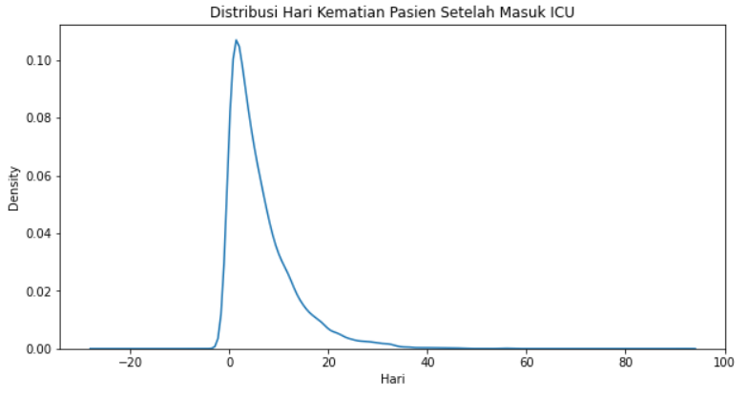
EDA TASK 2 Distribusi hari seorang pasien masuk ICU sampai meninggal:
Mirip dengan task sebelumnya, yaitu positively skewed. Kali ini, kami membuat kolom died_icu_delta yang menunjukkan waktu dari masuk ICU hingga meninggal.

Slide 12
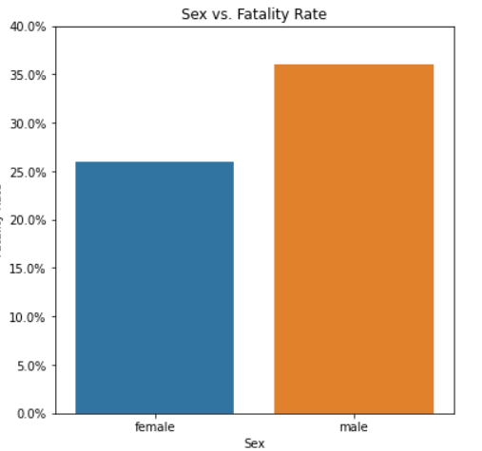
EDA TASK 3 hubungan antara sex seseorang yang positif covid-19 dengan meninggalnya mereka:
Kami memfilter yang positif saja, lalu membandingkan fatality rate (yang meninggal di antara yang positif) antara male dan female. Berdasarkan dataset, fatality rate male lebih tinggi sekitar 10% dibandingkan female.

Slide 13
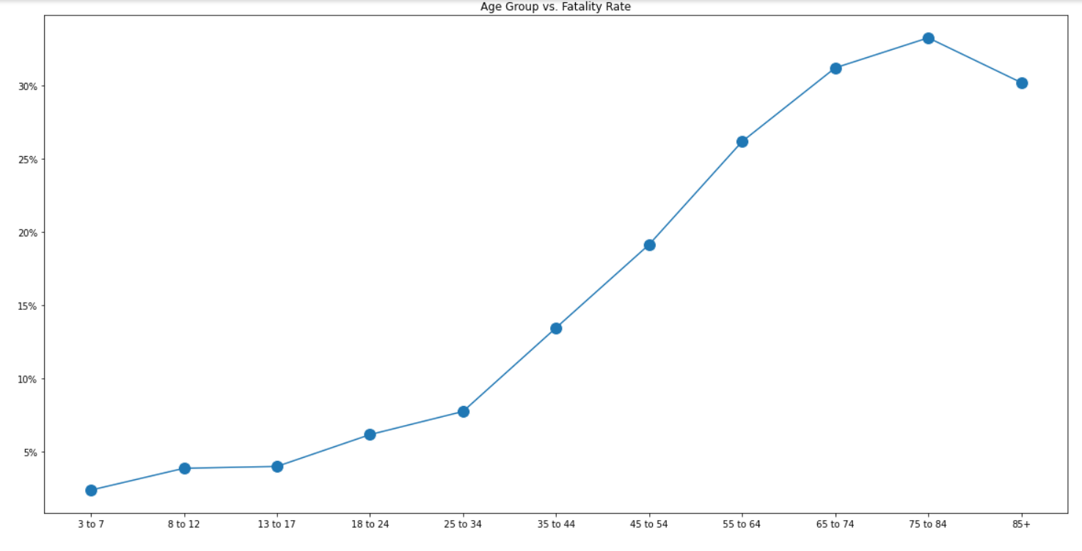
EDA TASK 4: Bagaimana hubungan antara age seseorang dengan meninggalnya mereka?

Slide 14
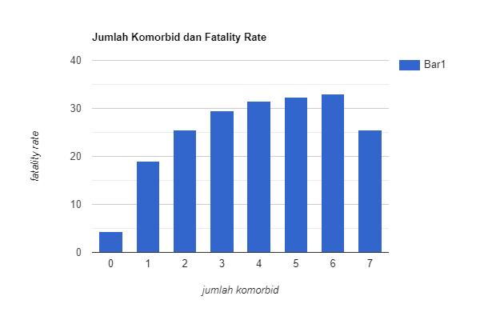
EDA TASK 5 hubungan banyaknya penyakit komorbid yang dimiliki seseorang dengan meninggalnya mereka?:
Semakin banyak komorbid, semakin tinggi fatality rate (ada pengecualian pada jumlah komorbid tertinggi yang justru menurun). Namun, secara umum trend-nya adalah peningkatan fatality rate seiring dengan meningkatnya jumlah komorbid.

Slide 15
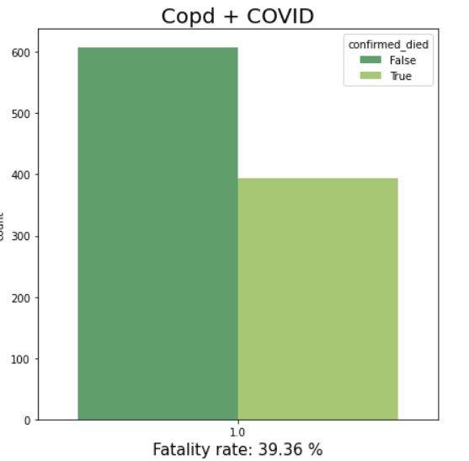
EDA TASK 6 Penyakit komorbid apa yang paling berkorelasi dengan meninggalnya pasien:
Kami membandingkan fatality rate yang meninggal berdasarkan berbagai komorbid dan positif Covid-19. Hasilnya Copd (penyakit paru-paru yang menghalangi aliran udara dan membuat sulit bernapas) menjadi komorbid dengan fatality rate tertinggi, yaitu 39.36%.

Slide 16
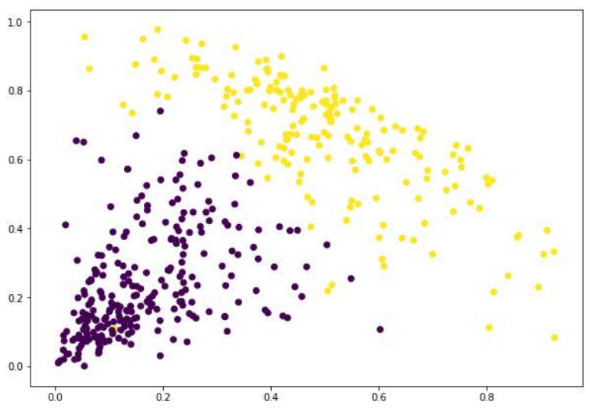
CLUSTERING
Analisis cluster yang dapat terbentuk pada pasien yang terdeteksi positif Covid-19, lalu menjelaskan karakteristik masing-masing cluster yang didapatkan. Proses ini dapat menjawab pertanyaan “di antara orang yang positif covid, apakah ada polanya?”.
Catatan: visualisasi hanya contoh, tidak berhubungan dengan dataset.

Slide 17
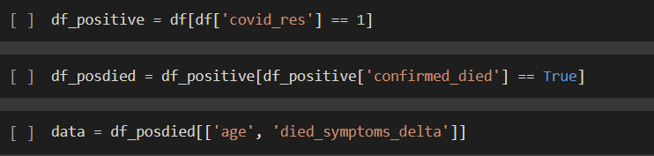
Dikarenakan pada dataset kami terdapat banyak data categorical, kami memutuskan untuk hanya melakukan clustering pada feature age dan died_symptoms_delta (rentang waktu kematian seseorang mulai dari terkena gejala covid).

Slide 18
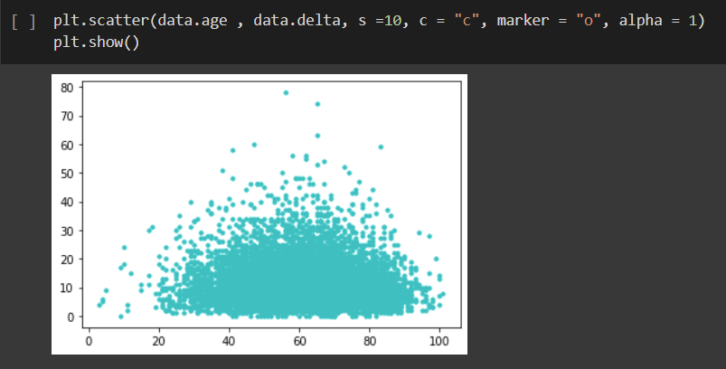
Hasil Plot Age & Delta

Slide 19
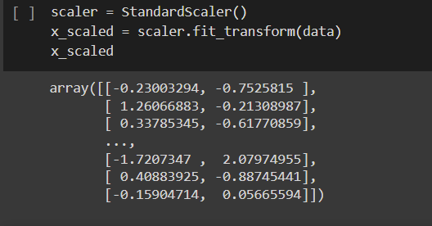
Melakukan Standarisasi

Slide 20
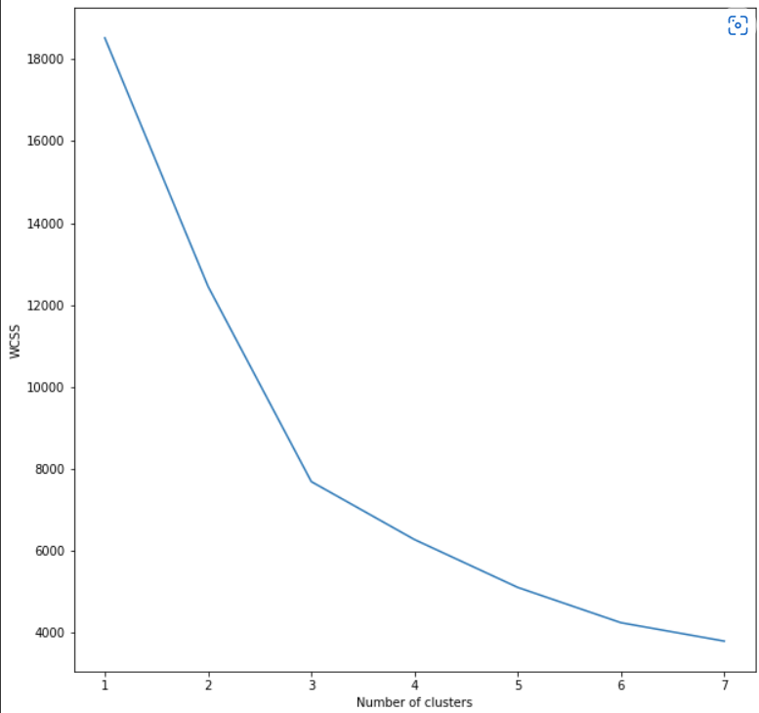
Elbow Method

Slide 21
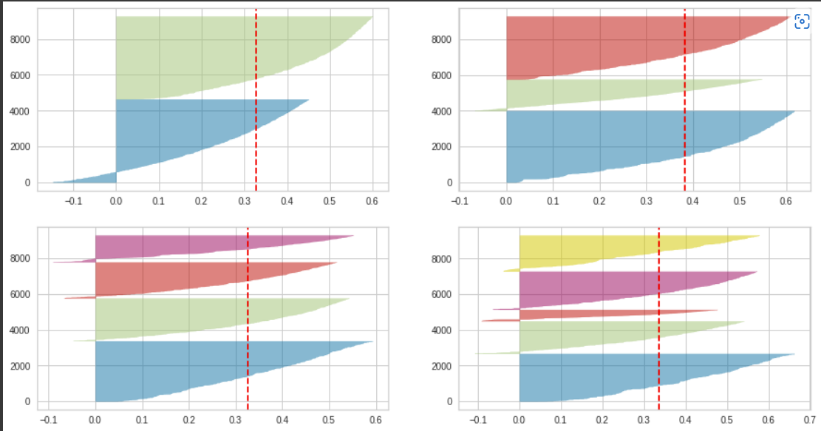
Silhouette Visualization

Slide 22
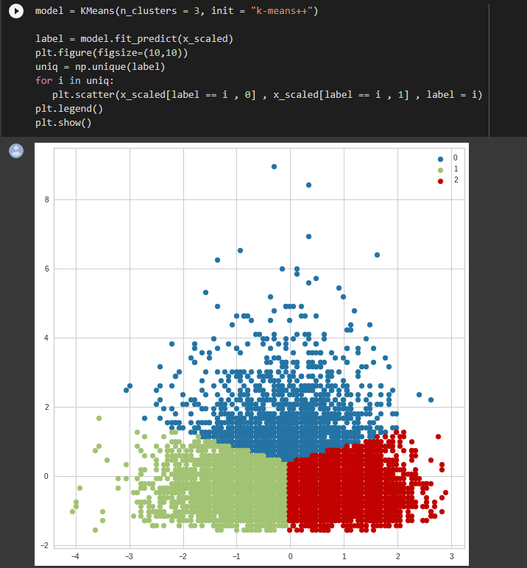
K-means Model

Slide 23
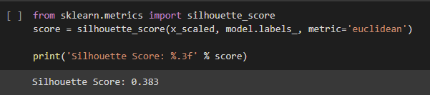
Silhouette Score

Slide 24
Kesimpulan
Dari hasil clustering, dapat disimpulkan bahwa orang-orang yang berusia sangat muda dan sangat tua memiliki durasi kematian yang relatif lebih rendah (lebih cepat meninggal) daripada orang yang berusia dewasa-tua (sekitar 40-70 tahun)

Slide 25
KLASIFIKASI
Kami akan melatih suatu model untuk memprediksi apakah seseorang meninggal setelah terdeteksi positif Covid-19.

Slide 26
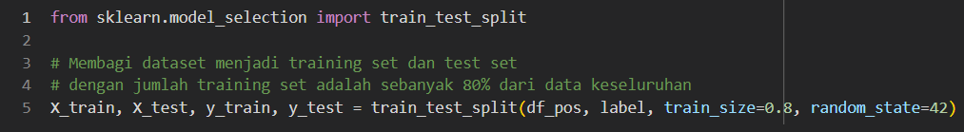
Train Test Split

Slide 27
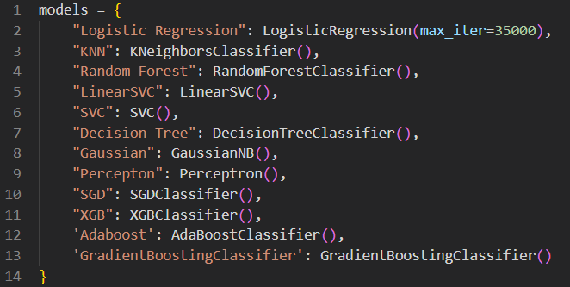
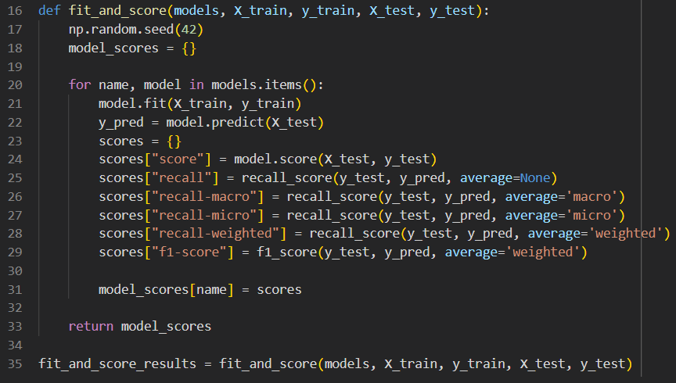
Try Models

Slide 28
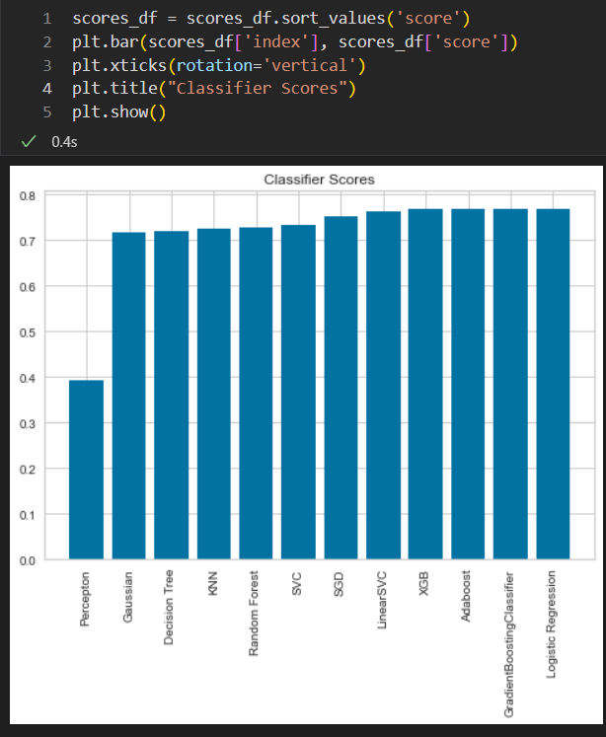
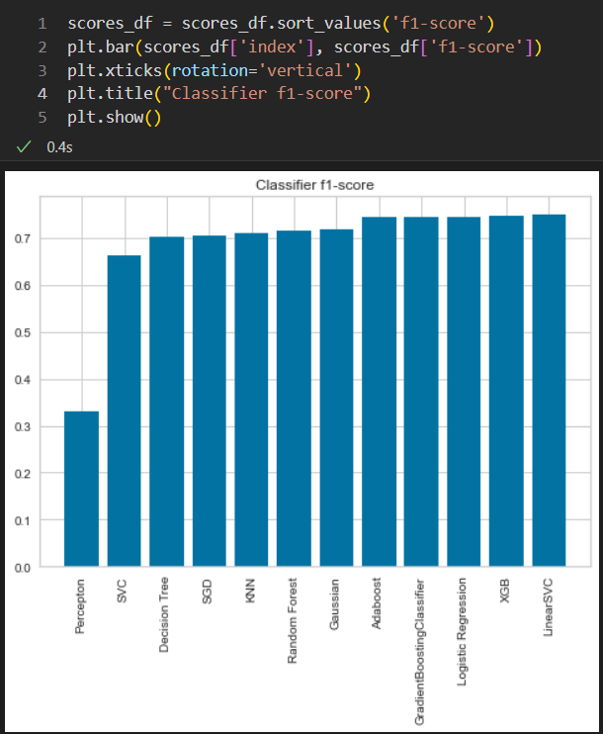
Score Visualization

Slide 29
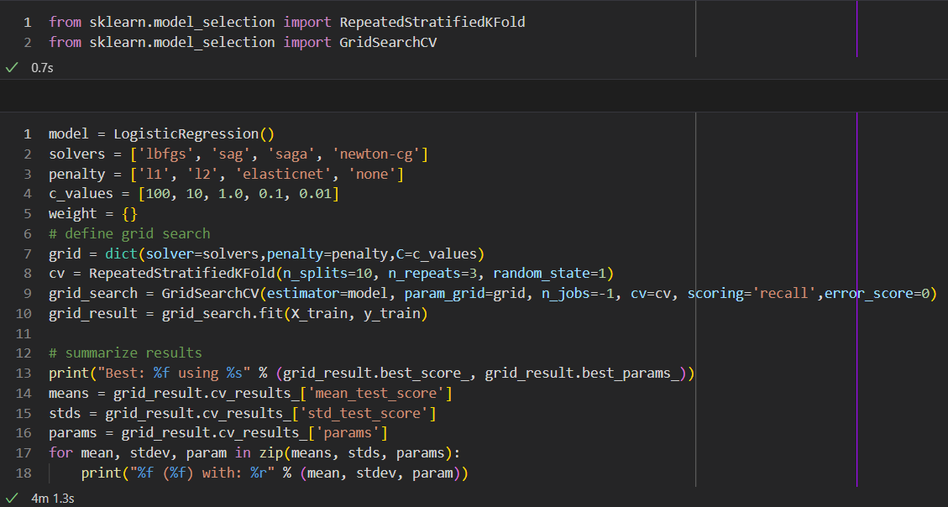
Grid Search for Best Hyperparameters

Slide 30
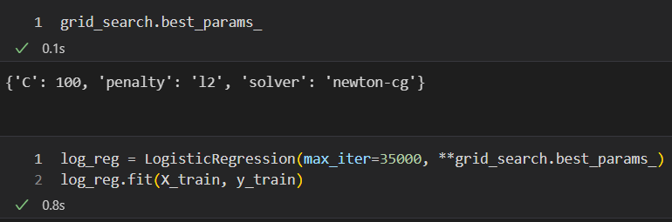
Train Model

Slide 31
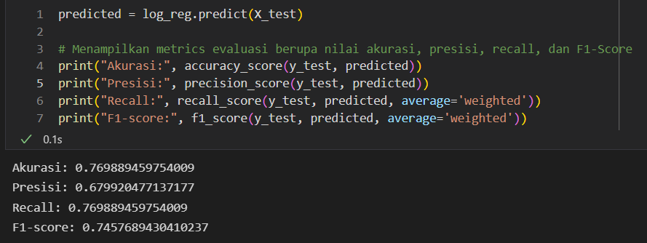
View Metrics

Slide 32
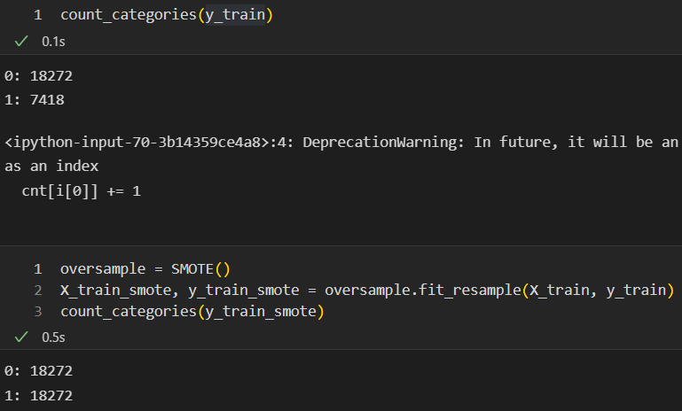
Oversample with SMOTE

Slide 33
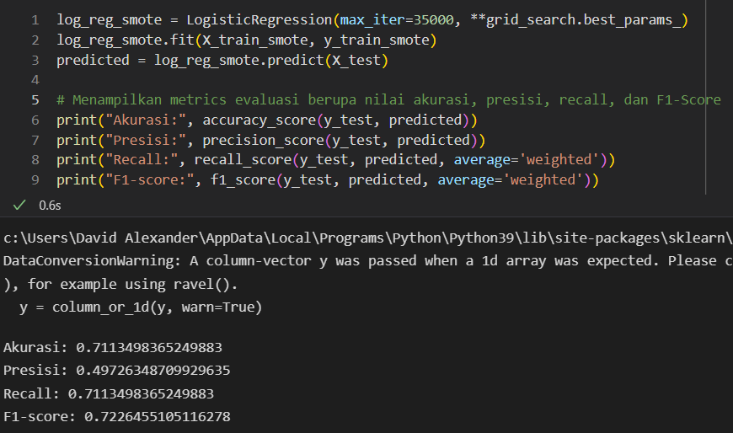

Slide 34
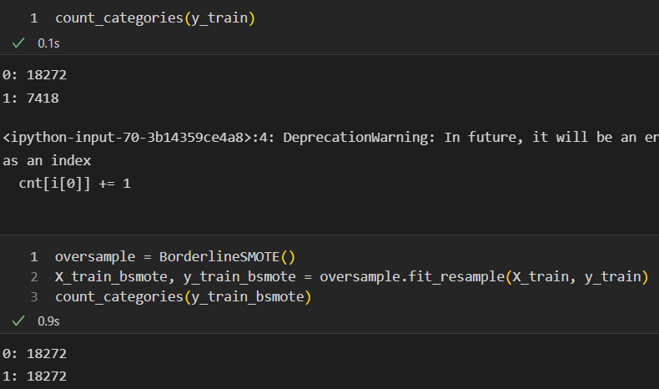
Oversample with Borderline SMOTE

Slide 35
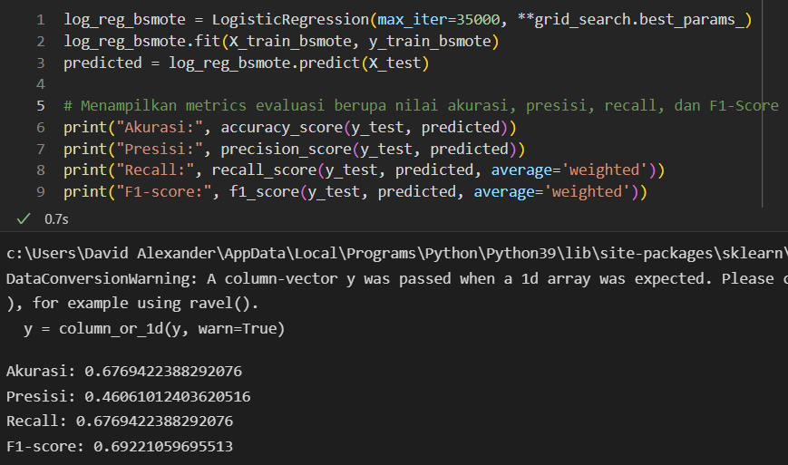

Slide 36
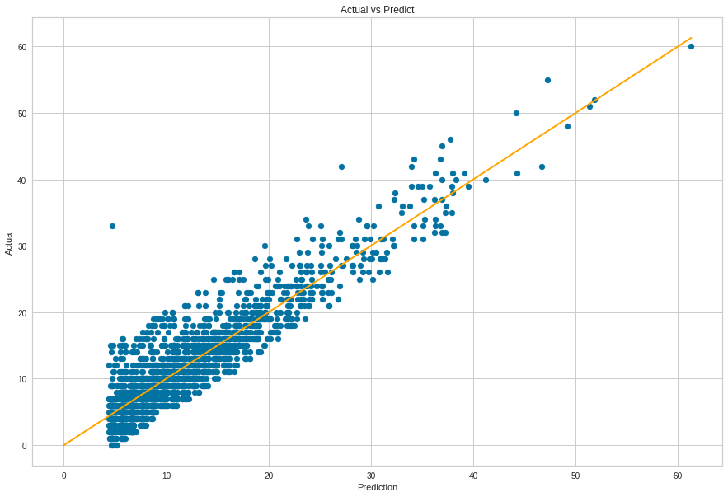
REGRESI
Analisis regresi akan memprediksi durasi seseorang terdeteksi positif sampai hari kematiannya.

Slide 37
Analisis regresi dilakukan dengan menggunakan beberapa kolom pada dataset ini. Kolom yang digunakan pada analisis regresi, yaitu
sex (jenis kelamin pasien)
patient_type (tipe pasien)
age (umur pasien)
intubed (di intubasi atau tidaknya pasien)
pregnancy (hamil atau tidaknya pasien)
contact_other_covid (kontak pasien lain atau tidak)
Icu (masuk icu atau tidaknya pasien)
died_symptoms_delta (total hari dari gejala terdeteksi)
died_icu_delta (total hari dari masuknya ke icu)
comorbid_amount (total penyakit komorbid yang diderita)

Slide 38


Membagi data dan Normalization

Slide 39
Train Test Split

Slide 40
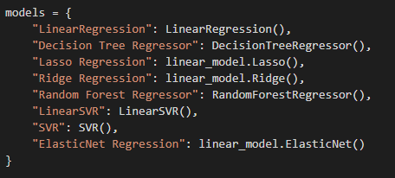
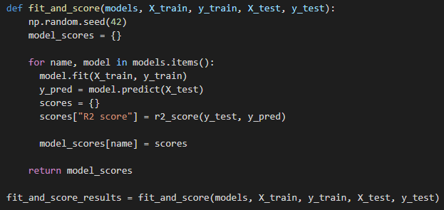
Try Models

Slide 41
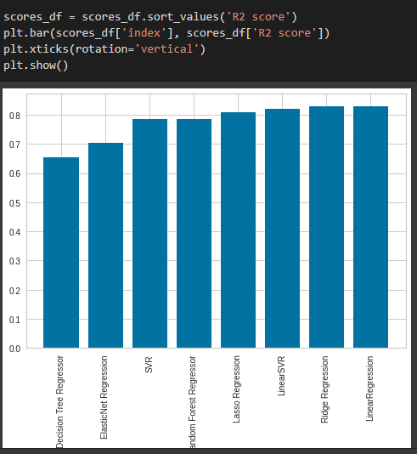
Score Visualization - R2 Score

Slide 42
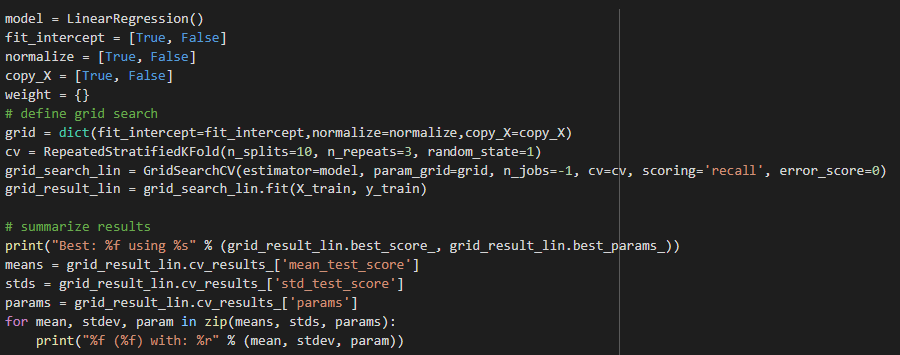
Grid Search for Best Hyperparameters - Linear Regression

Slide 43
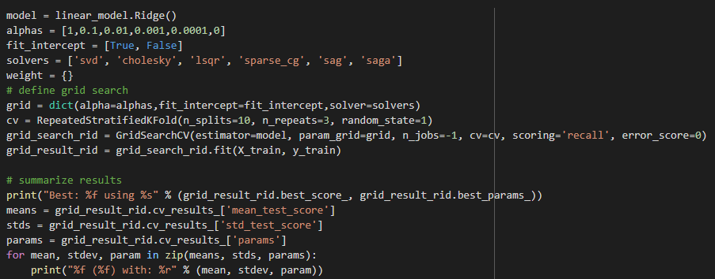
Grid Search for Best Hyperparameters - Ridge Regression

Slide 44
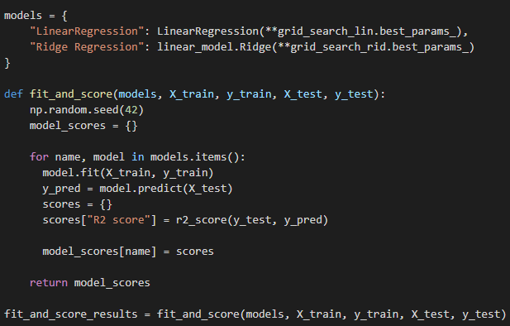
Try Models - Linear Regression vs Ridge Regression

Slide 45
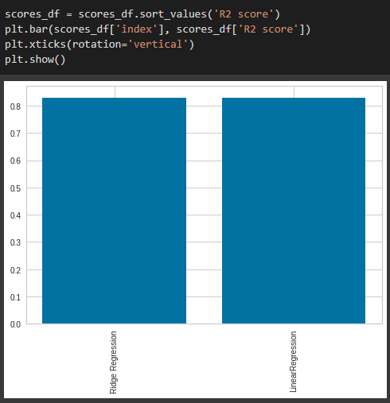
Score Visualization - R2 Score

Slide 46



Train Model and Prediction

Slide 47
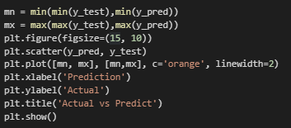

Visualization antara Actual dan Prediction

Slide 48
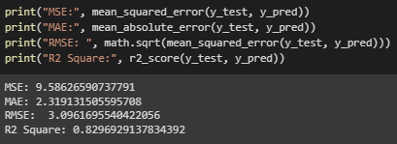
View Metrics

Slide 49
Langkah Pengerjaan
Menyiapkan Google Colaboratory untuk bekerjasama.
Melakukan EDA sesuai yang dideskripsikan.
Melakukan feature selection
Melakukan feature engineering
Melakukan feature scaling
Memilih model paling baik
Melakukan tuning hyperparameters

Slide 50
Timeline
Week 2-3 April
EDA
Week 1-2 May
Klasifikasi
1
3
Clustering & Analysis
Week 3-4 April
Analisis Regresi
Week 3-4 May
2
4

Slide 51
THANKS!
Credits:
Images from Unsplash & Slide Kuliah
Template from Slides Carnival

